Slide 1
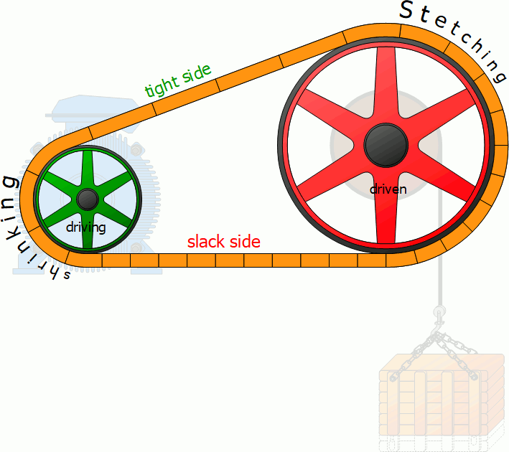
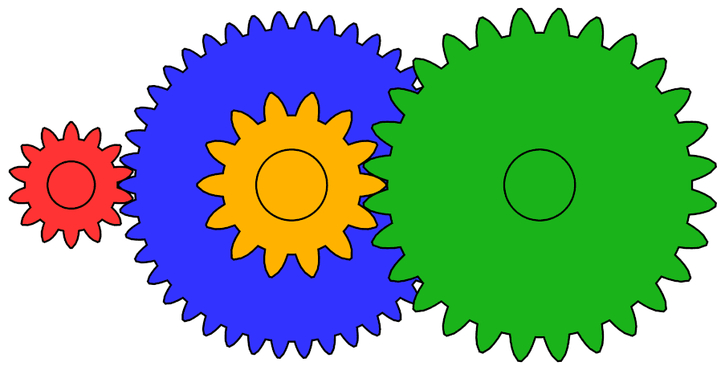
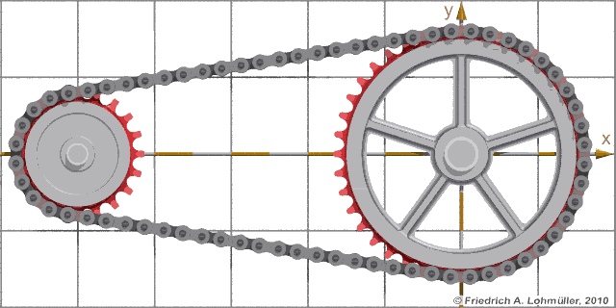
Deli strojev in naprav
se
gibljejo

Slide 2
ORODJE NAPRAVA STROJ
Stroji in naprave so narejeni za različna opravila.
delovna priprava, ki z gibanjem svojih sestavnih delov pretvarja energijo iz ene oblike v drugo
sestavni deli
pogonski del
prenosni del
delovni del
ohišje

Slide 3
Človek si pri opravljanju različnih opravil pomaga z različnimi stroji, napravami in vozili, saj tako lažje, hitreje ter bolj natančno in skrbno opravi delo.
Deli stroja:
ohišje daje napravi trdnost in preprečuje, da bi uporabnik stroja prišel do gibljivih delov
pogonski del stroja je motor (največkrat električni motor)
prenosni del stroja so gonila (verižni prenos, jermenski prenos, zobniški prenos, torni prenos)
delovni del stroja (rezalni noži, sveder, žagin list …)

Slide 4
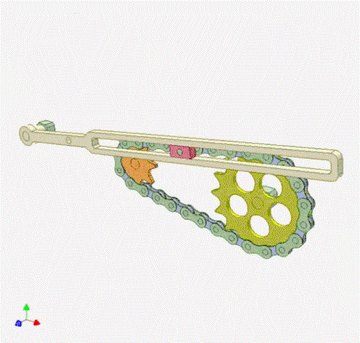
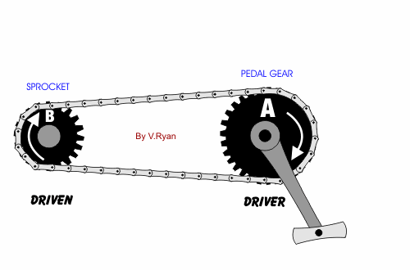
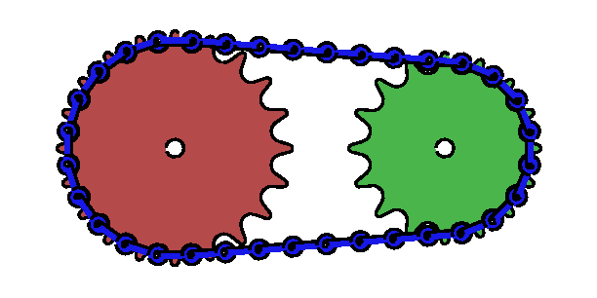
Deli stroja, ki prenašajo gibanje, so gonila.
Poznamo več vrst gonil. Poimenujemo jih glede na to, kaj prenaša gibanje. Gibanje lahko prenaša jermen, veriga ali zobnik.
Verižno gonilo namesto jermena za prenos gibanja uporablja verigo, ki oprijemlje v ustrezno izdelano verižno kolo na gnani in gonilni gredi naprave.

Slide 5
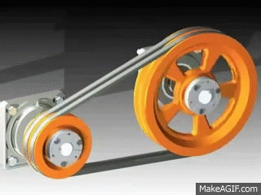
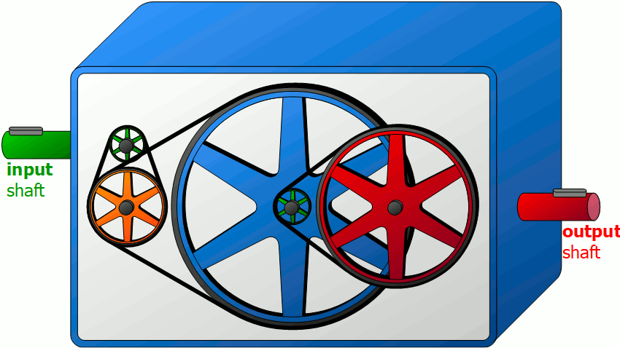
Za delovanje strojev so nujno potrebni prenosi gibanja. Opazuj posnetke in razmisli, kako se prenaša gibanje.
Jermensko gonilo
Jermensko gonilo za prenos gibanja uporablja jermen, ki potuje preko jermenic.

Slide 6
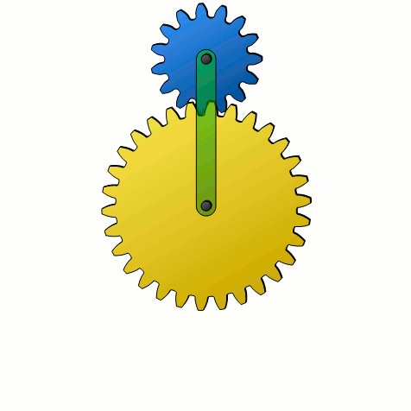
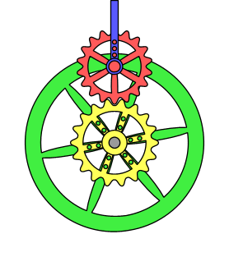
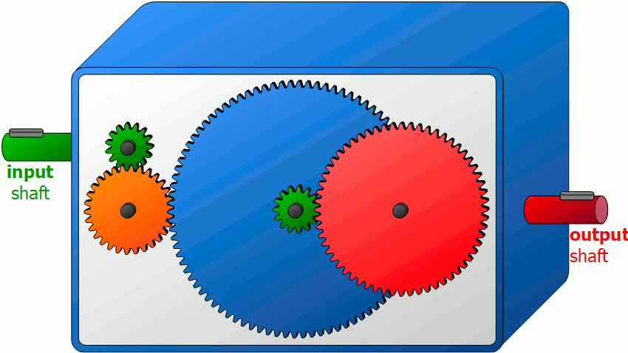
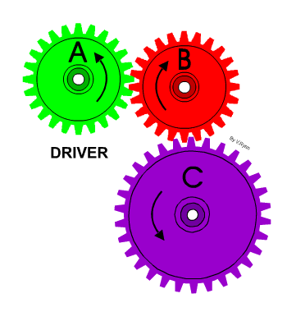
Zobniško gonilo
Vrtenje lahko na krajše razdalje prenašamo s kolesoma, ki se dotikata druge drugega. Da je prenos bolj zanesljiv običajno uporabimo zobati kolesi, ki ju imenujemo zobnika.

Slide 7
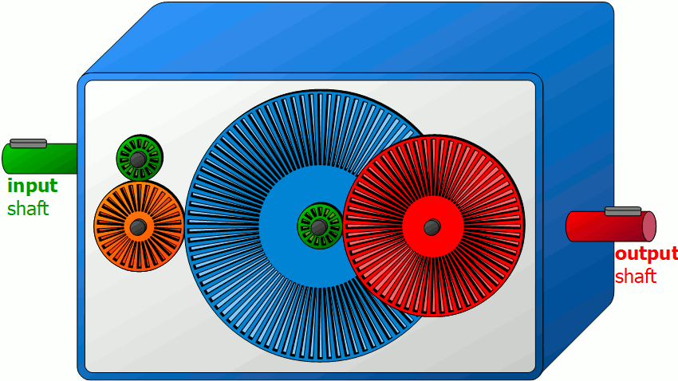
Pogon s trenjem na kolesih
Viri gibljivih slik:
https://i.makeagif.com/media/1-16-2016/oMxdzl.gif
https://www.tec-science.com/wp-content/uploads/2018/09/en-animation-belt-drive-slippage-01.gif
https://thumbs.gfycat.com/MeagerWindingCrow-size_restricted.gif
https://www.tec-science.com/mechanical-power-transmission/basics/operating-principle/
https://www.tec-science.com/mechanical-power-transmission/basics/operating-principle/
https://www.tec-science.com/mechanical-power-transmission/belt-drive/slippage/

Slide 8
Tudi človeško telo je stroj
Človeško telo je polno ''strojnih delov''; od sklepov, mišic, kosti do organov, kot sta oko in uho.
Mehaniko telesa lahko primerjamo z mehaniko stroja. Primerljivi sta tudi energijska bilanca telesa in stroja.
Tudi človek z dihanjem onesnažuje okolje, prav tako kot stroji z odpadnimi snovmi, nastalimi pri delovnih procesih.

